Slide 1
Org. De Lenguajes y Compiladores 1
Laboratorio 7
ANÁLISIS SINTÁCTICO no recursivo

Slide 2
Temas a Tratar el Día de Hoy
Análisis Sintáctico predictivo no recursivo.
Análizador Sintáctico utilizando la tabla y la pila.

Slide 3
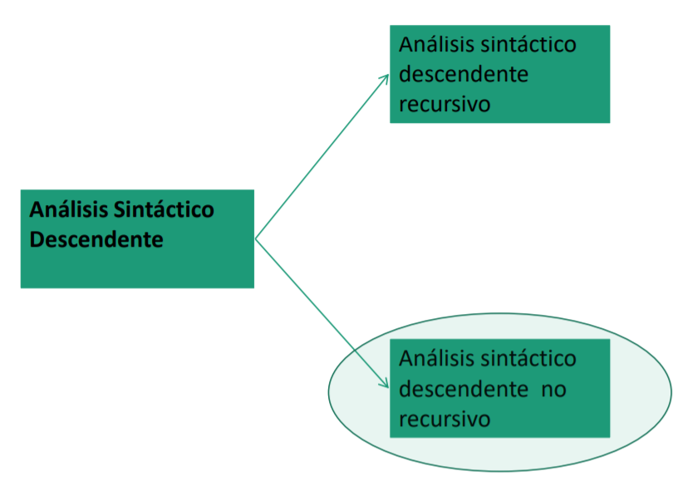

Slide 4
FUNCIONES PRINCIPALES
Se puede construir un analizador sintáctico predictivo no recursivo sin llamadas recursivas a procedimientos, sino que se utiliza una pila auxiliar de símbolos terminales y no-terminales.
Para determinar qué producción debe aplicarse en cada momento se busca en una tabla de análisis sintáctico (parsing table) en función del símbolo de preanálisis o lookahead (k=1) que se está observando en ese momento y del símbolo en la cima de la pila se decide la acción a realizar.

Slide 5
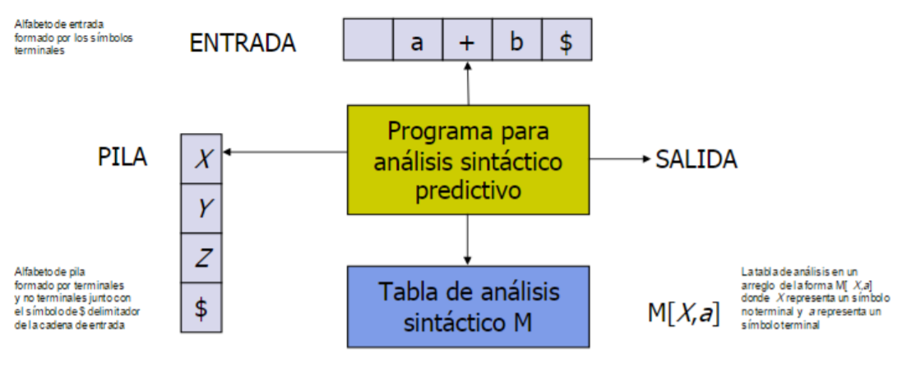

Slide 6
Se emplean cuando se tiene una gramática sin recursividad por la izquierda y factorizada por la izquierda, cumpliendo con estas dos condiciones no se necesita el retroceso o backtracking.
Es una variante del método de análisis sintáctico por descenso recursivo.
La alternativa apropiada de la gramática se detecta con ver prácticamente el primer símbolo al que da lugar.

Slide 7
TABLA DE ANALISIS SINTACTICO
Una tabla de análisis sintáctico LL(1) es una matriz bidimensional M con a filas y b columnas, en la que cada fila representa un no terminal y cada columna representa un terminal.
Para cada A → α, ejecute 2 y 3.
Para cada terminal a del FIRST(α), añádase A → α en la posición M[A, a].
Si ε esta en el FIRST(α), añádase A → ε a M[A, b] para cada terminal b de FOLLOW(A).
Cada entrada vacía hágase ERROR

Slide 8
Primeros y Siguientes
PRIMERO(E) = { ( , num } PRIMERO(E’) = { + , ε } PRIMERO(F) = { ( , num } PRIMERO(T) = { ( , num } PRIMERO(T’) = { * , ε }
SIGUIENTE(E) = { ), $ } SIGUIENTE(E’) = { ), $ } SIGUIENTE(T) = { + , ), $ } SIGUIENTE(T’) = { + , ), $ } SIGUIENTE(F) = { * , + , $ , ) }

Slide 9
 | + | * | ( | ) | Num | $
E
E’
T
T’
F

Slide 10
 | + | * | ( | ) | Num | $
E |  |  | TE’ |  | TE’
E’ | +TE’ |  |  | EPSILON |  | EPSILON
T |  |  | FT’ |  | FT’
T’ | EPSILON | *FT’ |  | EPSILON |  | EPSILON
F |  |  | ( E ) |  | Num

Slide 11
 | + | * | ( | ) | Num | $
E | ERROR | ERROR | TE’ | ERROR | TE’ | ERROR
E’ | TE’ | ERROR | ERROR | EPSILON | ERROR | EPSILON
T | ERROR | ERROR | FT’ | ERROR | FT’ | ERROR
T’ | EPSILON | *FT’ | ERROR | EPSILON | ERROR | EPSILON
F | ERROR | ERROR | ( E ) | ERROR | Num | ERROR

Slide 12

¿Dudas?

